Slide 1


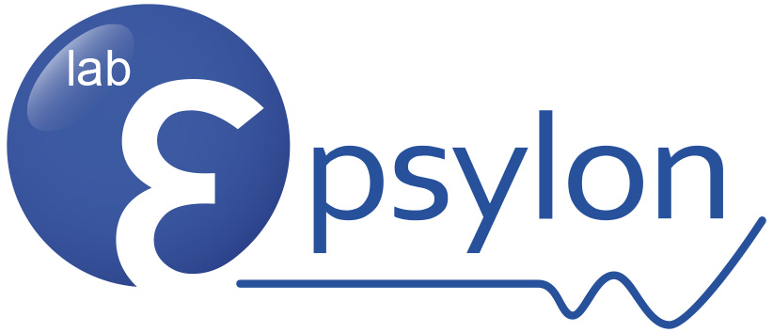







Quelles études scientifiques à mettre en place pour démontrer l’intérêt des techniques de prévention ?
Le chemin vers les interventions non médicamenteuses (INM)
Pr Grégory Ninot
Université de Montpellier
Laboratoire EA4556
Plateforme CEPS
Institut du Cancer de Montpellier
lab-epsylon.fr
plateforme-ceps.fr
icm.unicancer.fr

Slide 2
Le secteur des INM
Prise de conscience récente des autorités de santé sur les enjeux des INM
« Des voies d’amélioration ont été identifiées. Elles s’organisent autour de quatre axes:
- améliorer le cadre économique et organisationnel;
- améliorer l’information des professionnels de santé et des patients sur les thérapeutiques non médicamenteuses;
- améliorer l’adhésion des professionnels de santé aux recommandations sur les thérapeutiques non médicamenteuses;
- améliorer l’accès à l’offre en matière de thérapeutiques non médicamenteuses. » (p.52)
HAS (2011)

Slide 3

Le secteur des INM
Prise de conscience récente des autorités de santé sur les enjeux des INM
« Soutenir le développement et encourager l’évaluation des interventions non médicamenteuses » (p.48)
Ministère des Solidarités et de la Santé (2018)

Slide 4

Définition des INM
Définition des INM
Professionnel
Savoir
Savoir-faire
Savoir-être
Patients
Attentes
Croyances
Préférences
INM
Prescripteur
Formel
Informel
Société
Culture
Remboursement
Méthode sous forme d’un cahier des charges
(régime sans gluten)

Slide 5
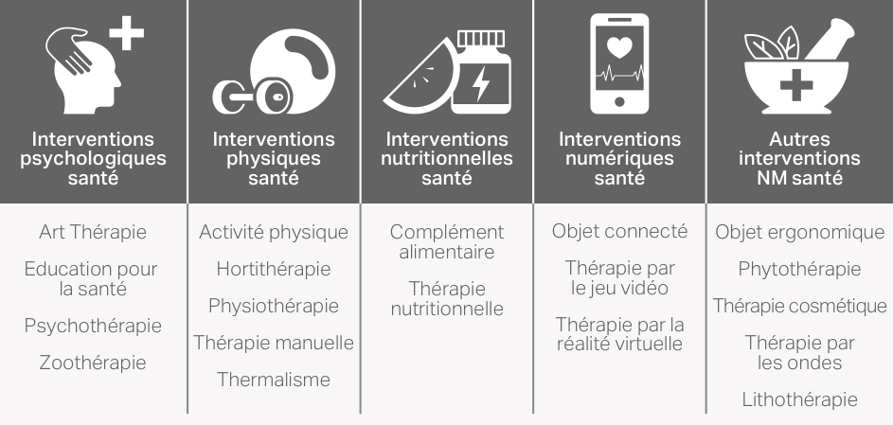
Classification des INM
Classification des INM
Ninot et al. (2018, Hegel)

Slide 6
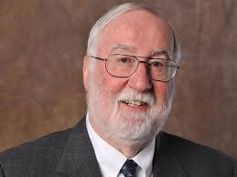
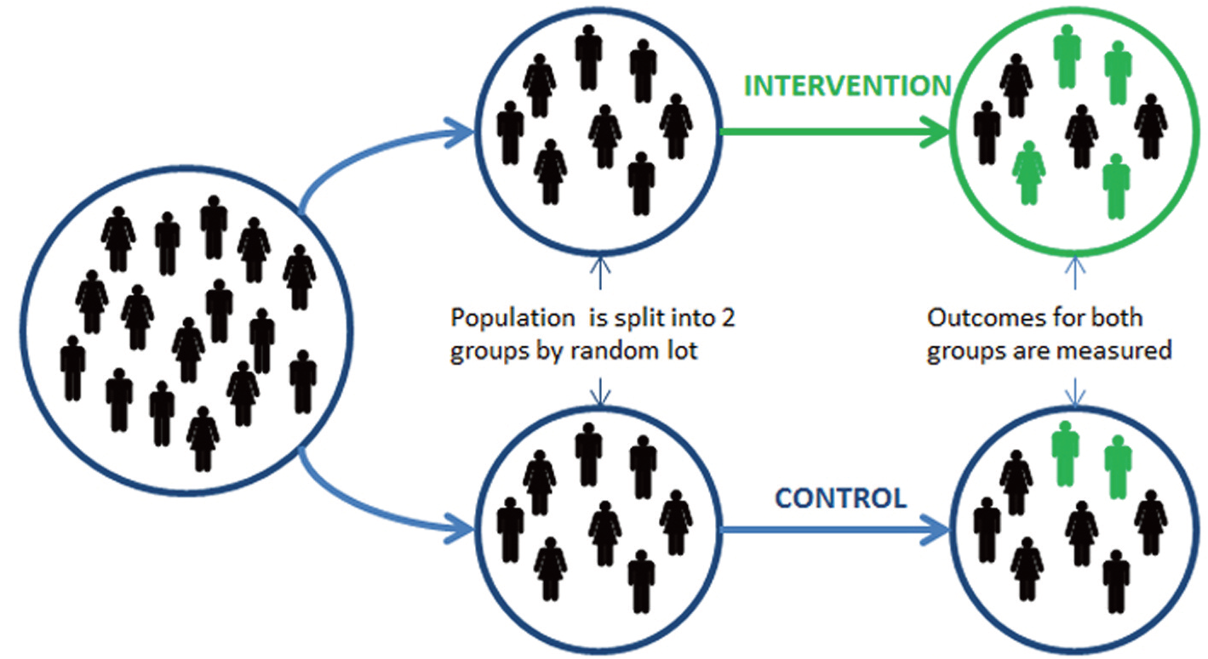
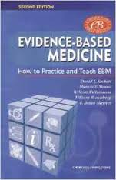


L’évaluation des INM
Pratiques professionnelles de santé fondées sur les preuves (données probantes)
David L. Sackett
Essai clinique
Etudes interventionnelles
vs.
Etudes mécanistiques
Etudes observationnelles
Sackett et al. (2000)
Boutron et al. (2008)

Slide 7
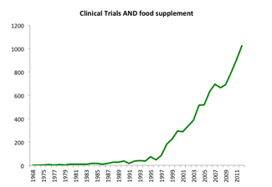
L’évaluation des INM
Multiplication des études interventionnelles sur les INM depuis 2000
> 2000 / an
> 3500 / an
> 25000 / an
Régimes
Méthodes de kinésithérapie
Méthodes d’éducation thérapeutique
> 2000 / an
> 1000 / an
> 1000 / an
Compléments alimentaires
Programmes d’activité physique
Méthodes de psychothérapie
2 millions de publications d’études cliniques depuis 1827, dont 73.691 en 2014 (données uniquement de Pubmed)

Slide 8













L’évaluation des INM
Evaluation des INM par la science
« médecines traditionnelles »
« interventions complexes »
« médecines douces »
« remèdes naturels »
« solutions e-santé »
« soins »
…
Cibler (objectif santé, efficacité, sécurité)
Personnaliser (répondeurs, non répondeurs)
Perfectionner (contenu, dose, sécurité)
Expliquer (mécanismes)
Combiner (association / pertinence)
Science

Slide 9
L’évaluation des INM
Un mode d’action complexe et systémique
Usager
Evolution naturelle
INM
Professionnel
Ninot et al. (2018, Hegel)

Slide 10
Contenu des INM
Description d’une INM
Désignation: nom, synonyme, abréviation, discipline-famille, marque, auteur
Objectif de santé: résoudre (prévenir, soigner et/ou guérir) un problème de santé (comportement à risque, symptôme, maladie)
Population cible: âge, sexe…
Contenu: durée, dose, ingrédient-composant-technique-geste, matériel, lieu de pratique prescription, prix, précautions, norme, label…
Mécanismes d’action: processus bio-psycho-social
Intervenant professionnel: métier, formation initiale, formation continue, qualification, certification
Publications scientifiques: études observationnelles, études mécanistiques, études interventionnelles, revues systématiques, expertises collectives

Slide 11
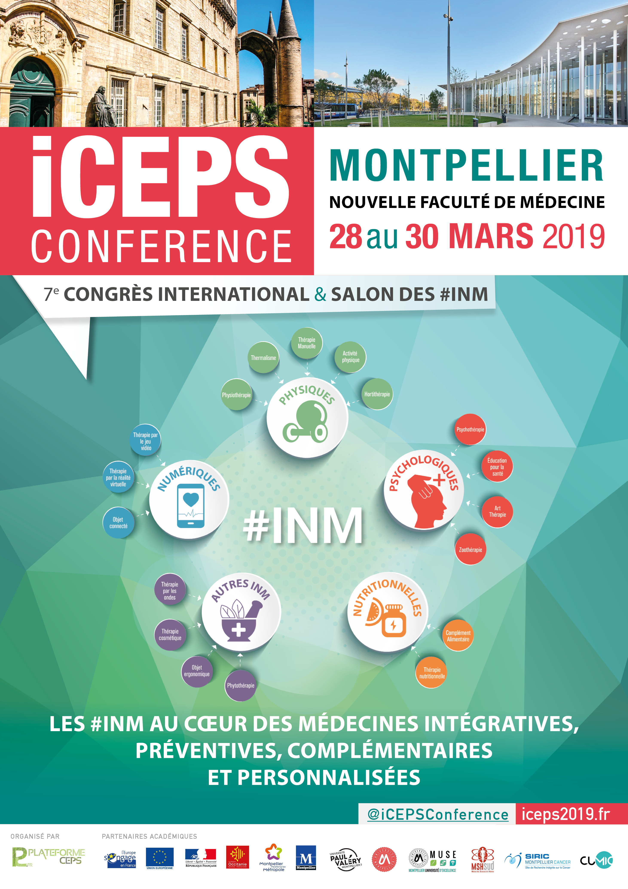
Le congrès international sur les INM
L’iCEPS Conference depuis 2011
Le méta-moteur de recherche des études interventionnelles sur les INM depuis 2018
iceps2019.fr
motrial.fr

Slide 12

Blog
blogensante.fr
Laboratoire EA4556
Plateforme CEPS
Institut du Cancer de Montpellier
lab-epsylon.fr
plateforme-ceps.fr
icm.unicancer.fr

